Slide 1

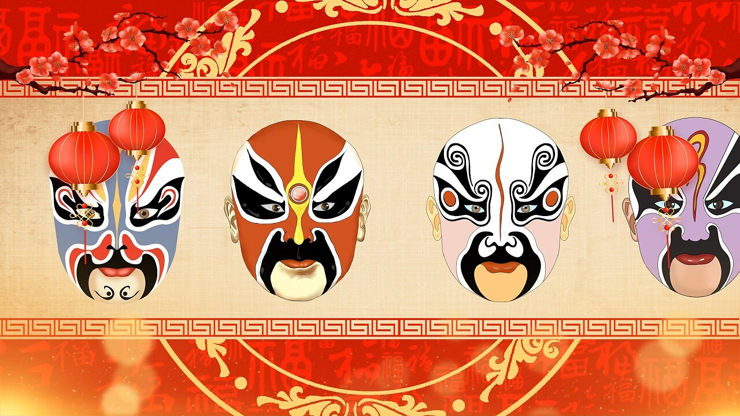
成都專題
非物質文化遺產—川劇中的神秘絕活與文化傳承

Slide 2
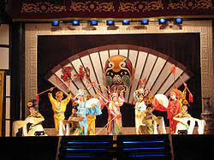
川劇特色
音樂以鑼鼓為主，輔以古樸的管弦
(如：崑腔的笛子、胡琴腔與彈腔的胡琴)
語言：四川話

Slide 3
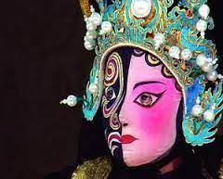
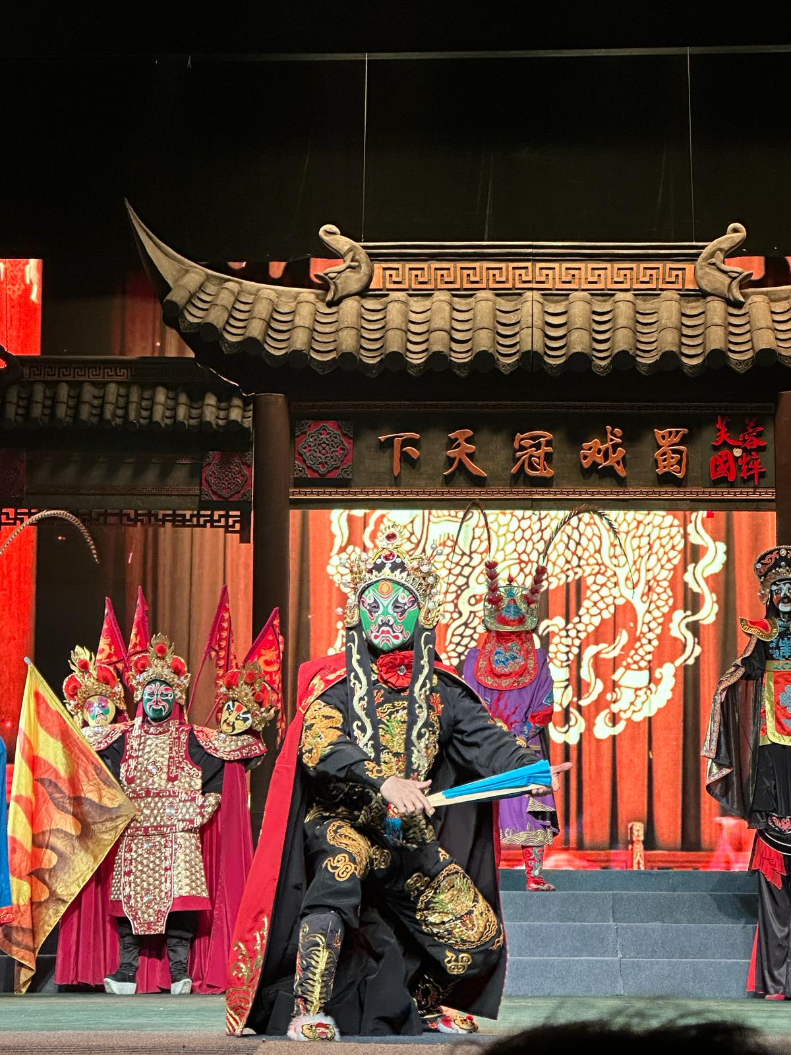
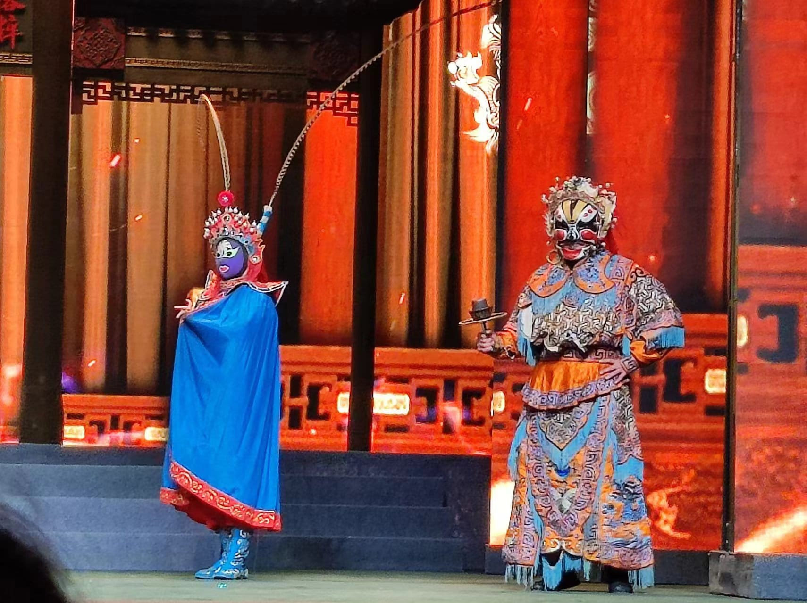
神秘絕活：變臉
抹臉
吹臉
扯臉

Slide 4
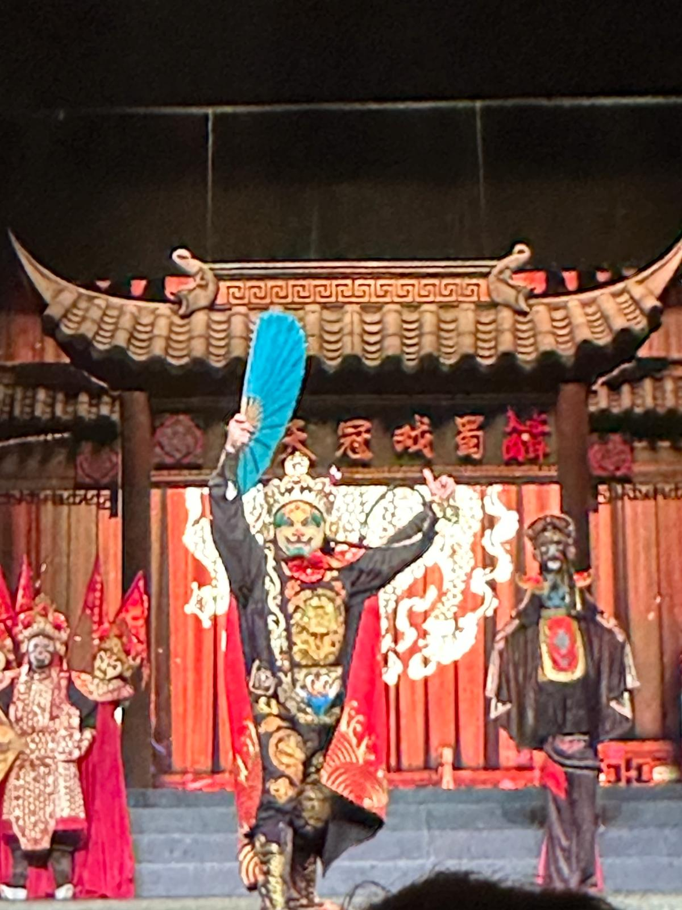
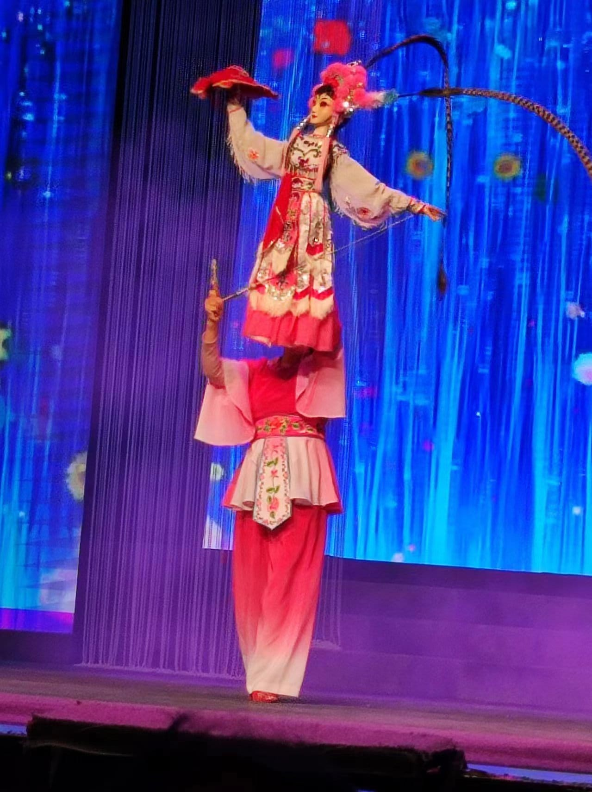
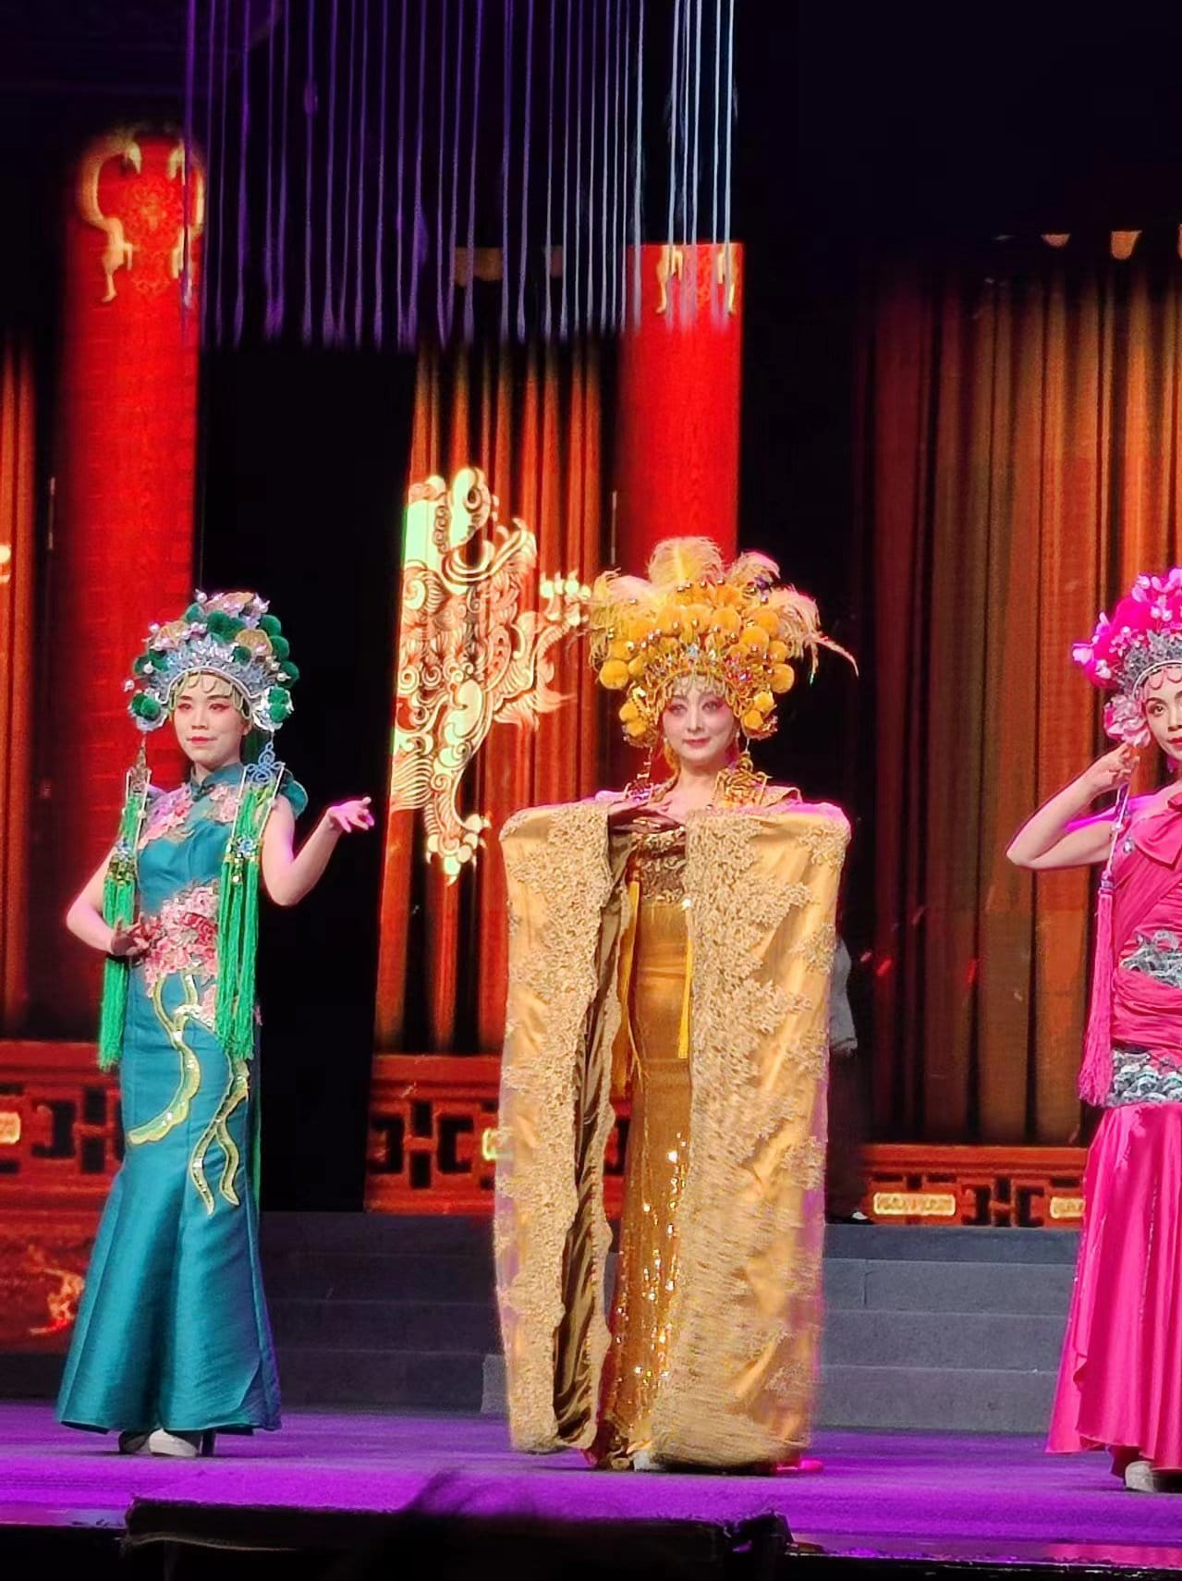

Slide 5
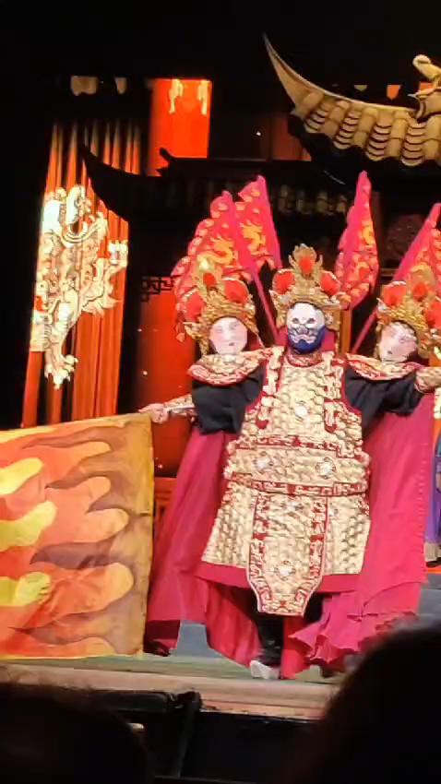

Slide 6
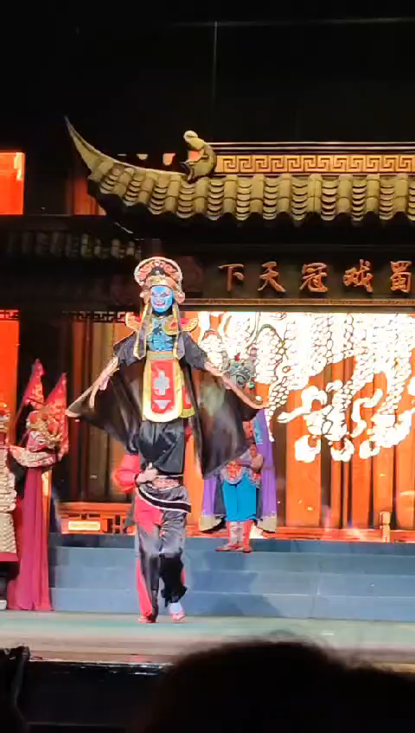

Slide 7
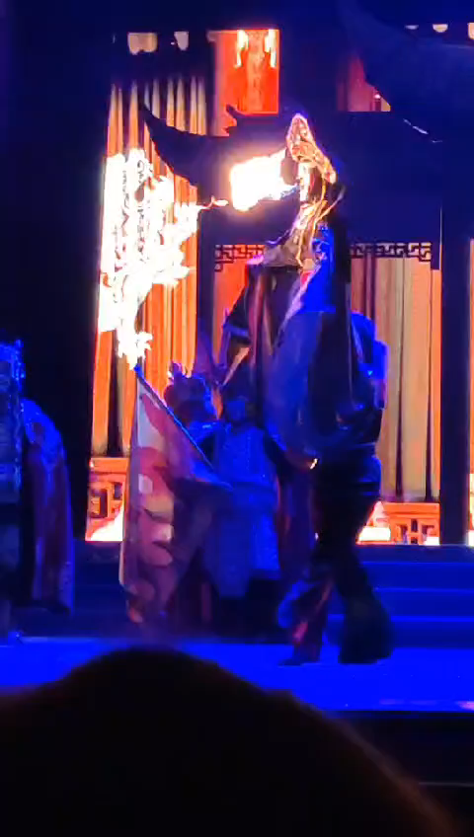
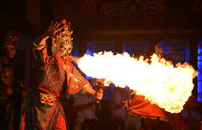
神秘絕活：吐火
描寫妖魔鬼怪的角色

Slide 8
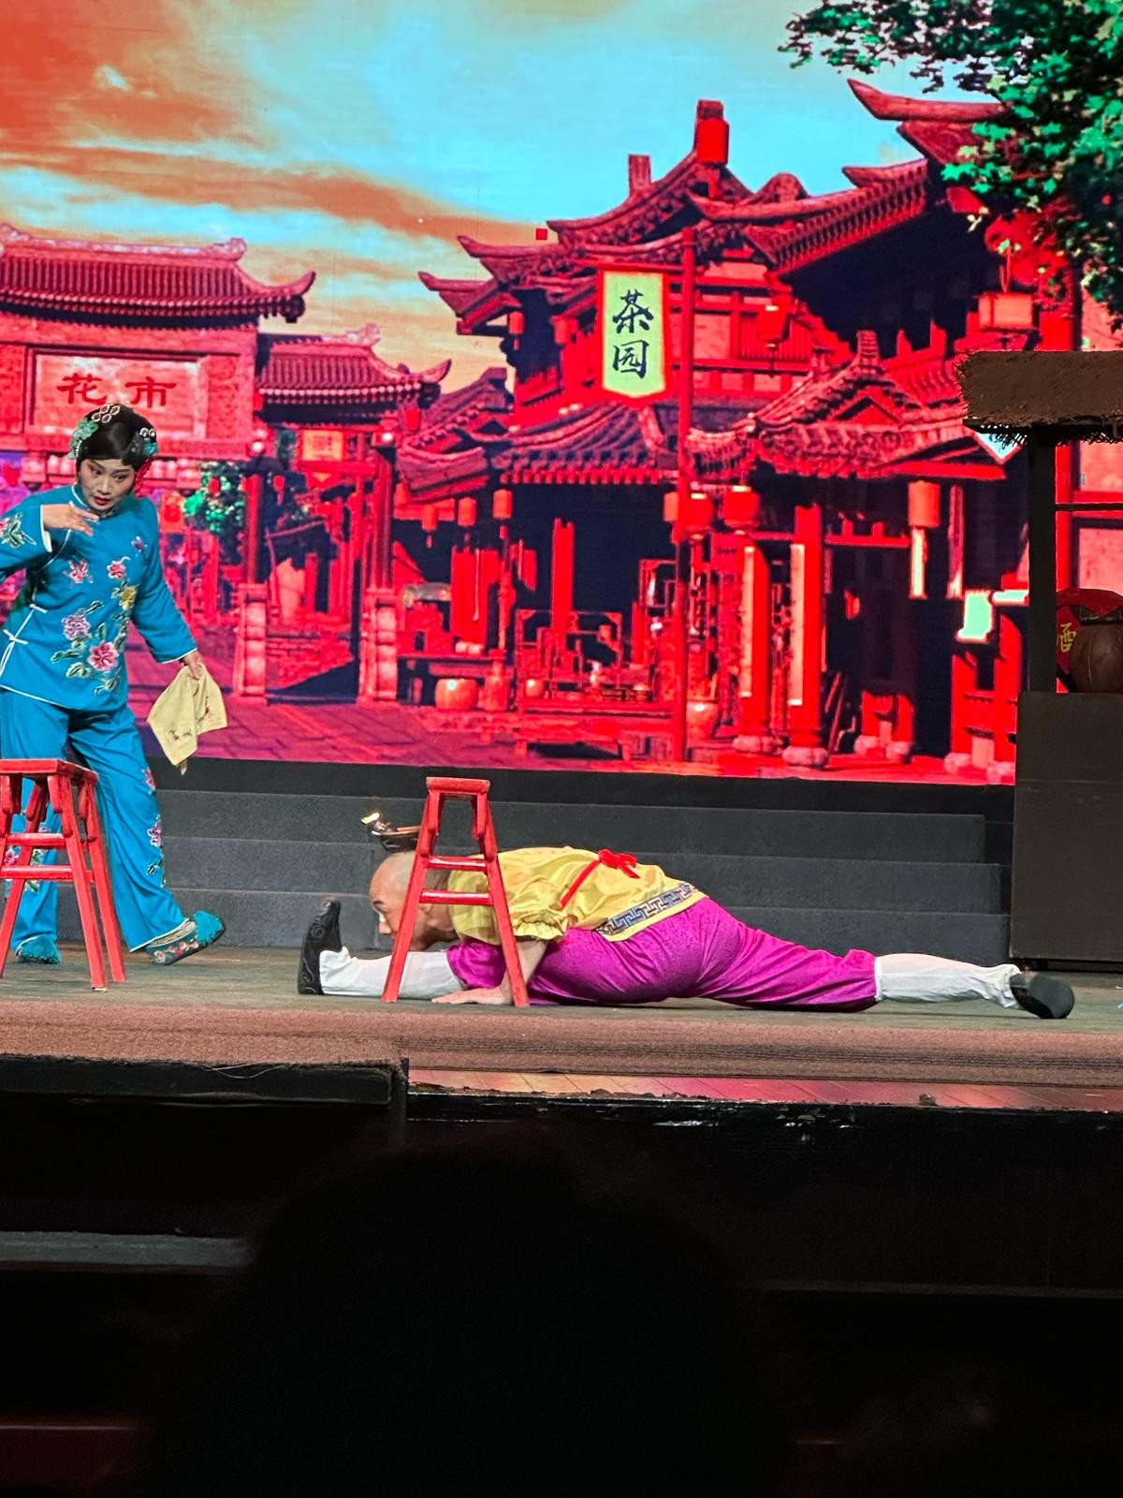
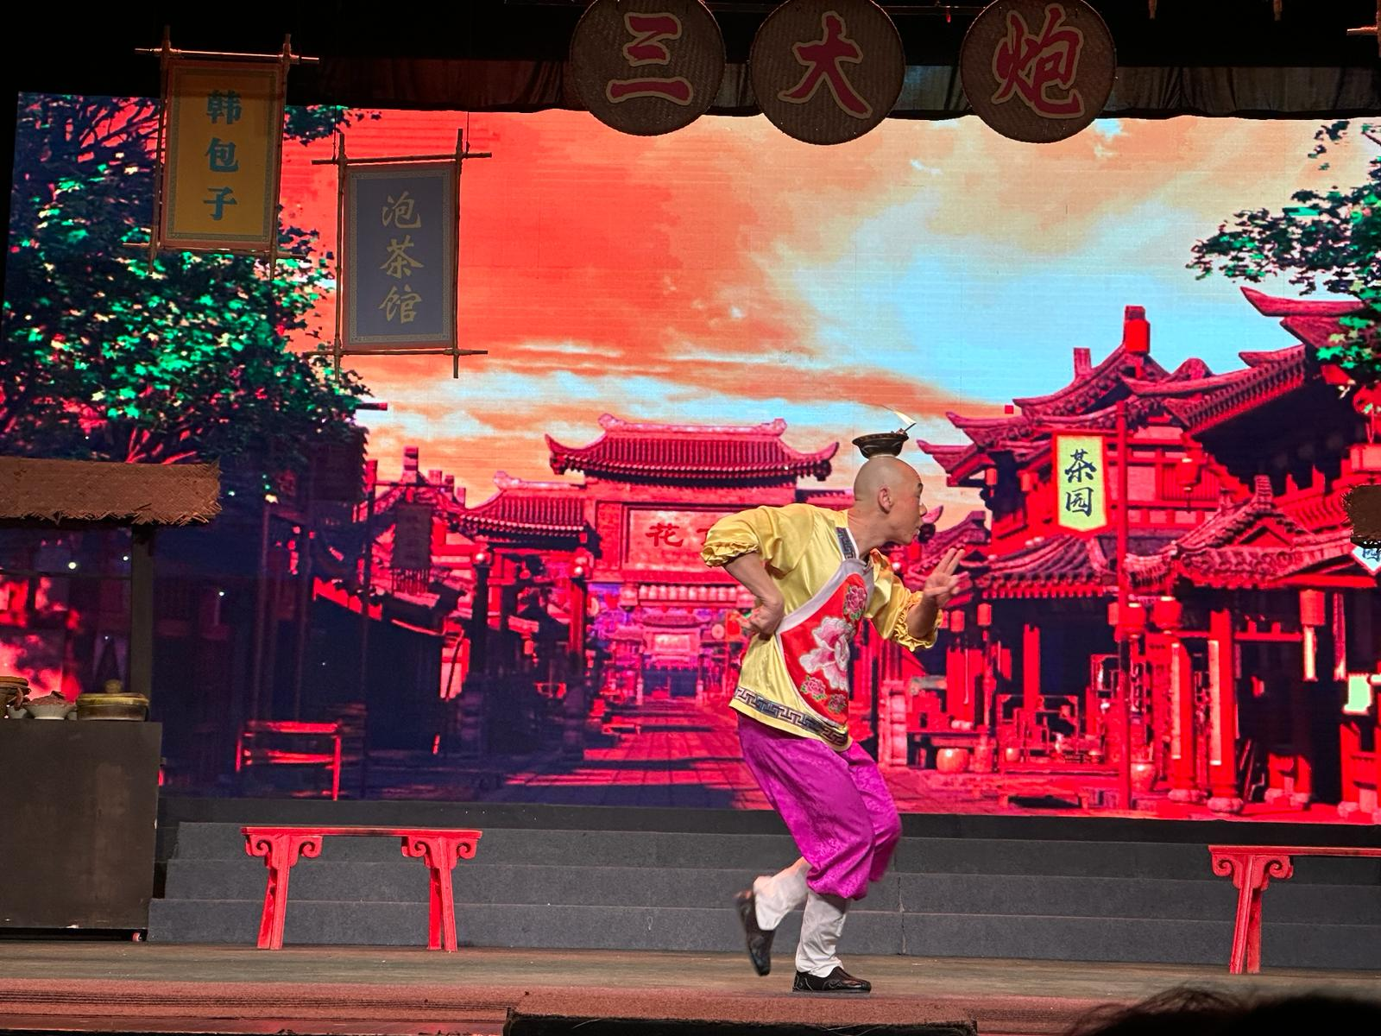
跳燈、滾燈

Slide 9
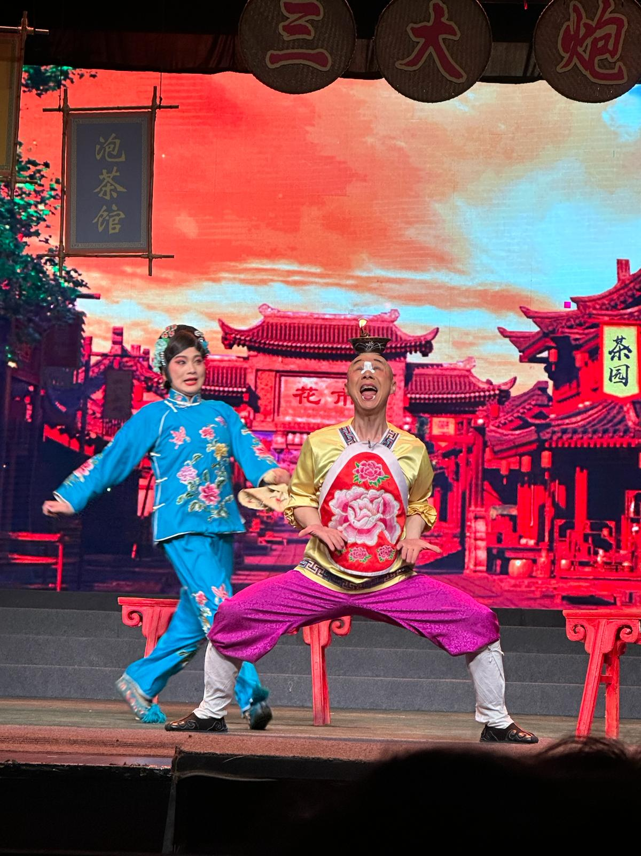
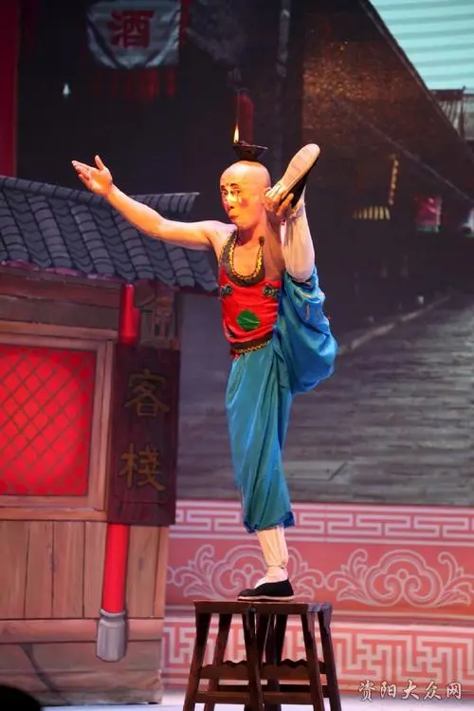
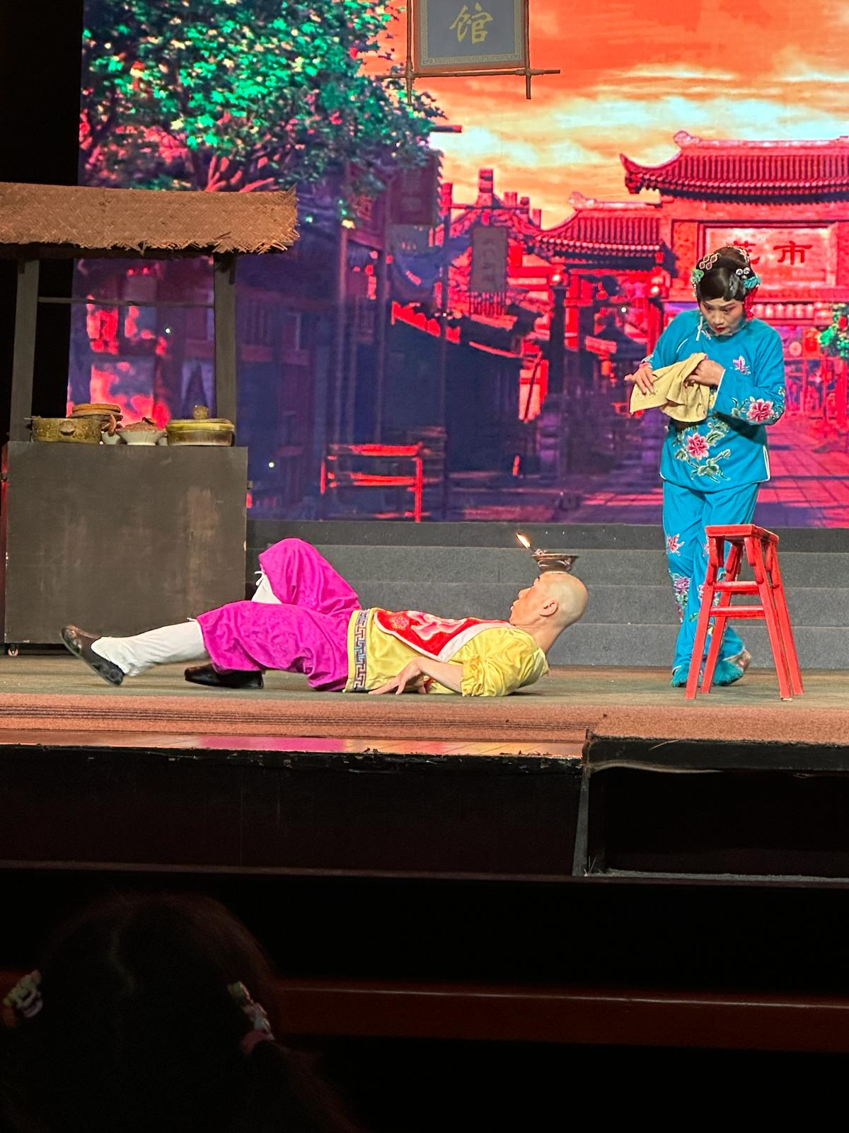

Slide 10
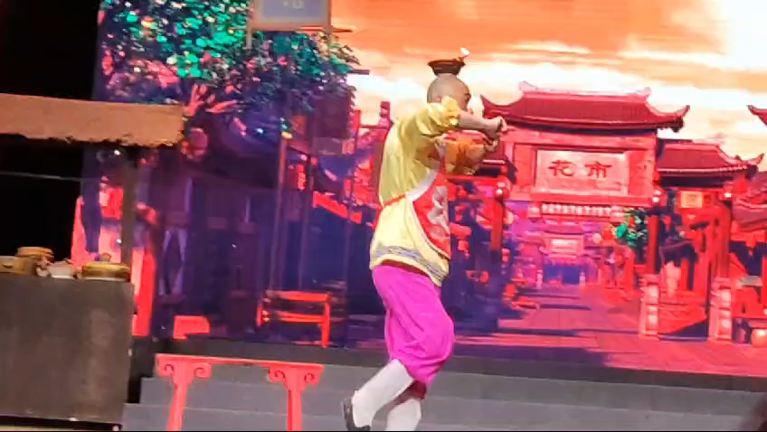

Slide 11
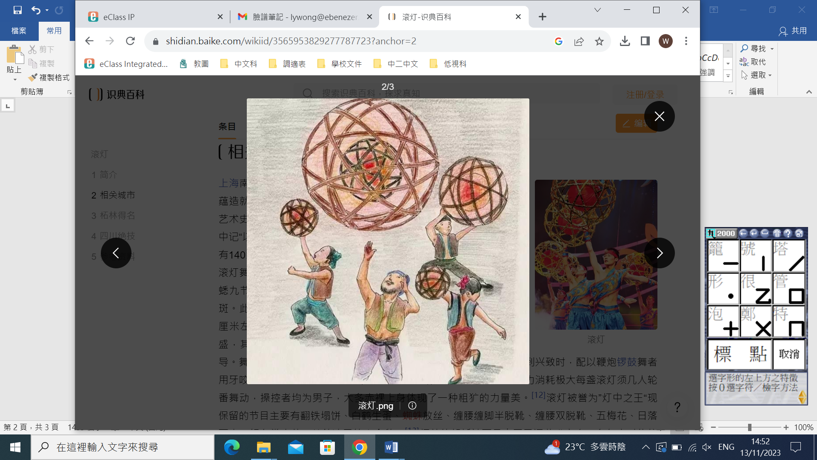
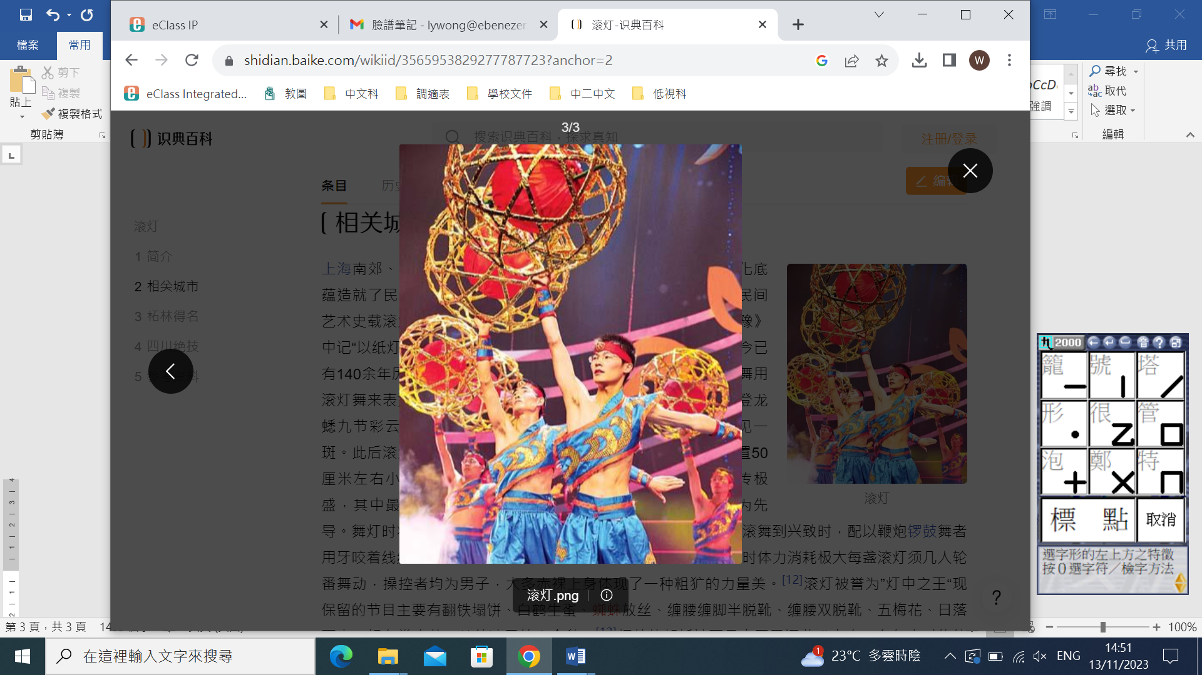
神秘絕活：滾燈
戲球、纏腰

Slide 12
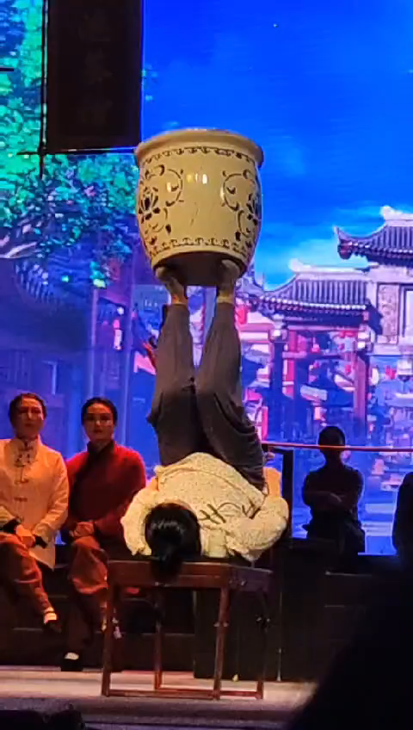
雜耍

Slide 13
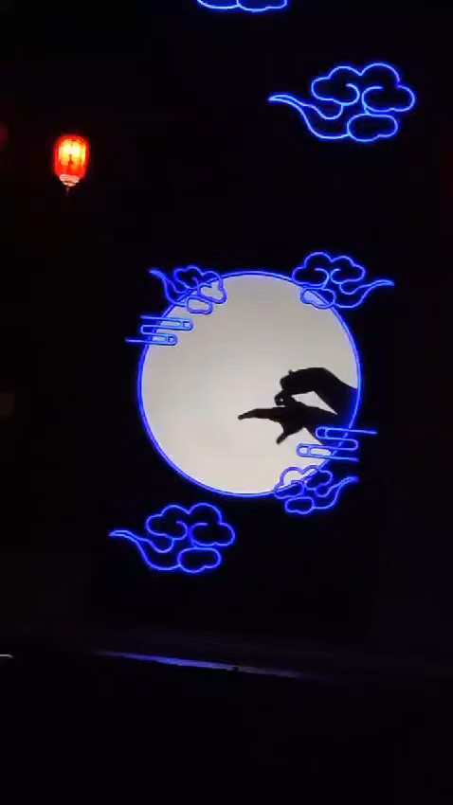
皮影

Slide 14
傳統與現代川劇的不同
傳統
現代
茶館
沒有LED螢幕
無字幕
以表演劇目為主
劇院
備有LED螢幕
有字幕
多與觀眾互動，加入
現代元素

Slide 15
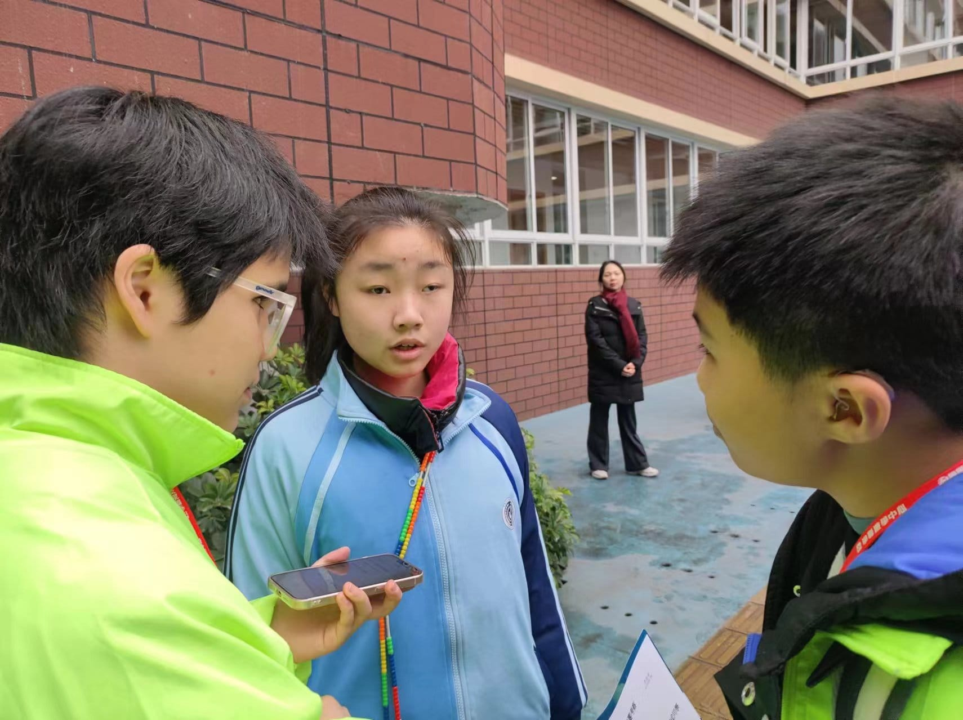


訪問總結
探討題目：川劇的社會現況與文化傳承
訪問對象：導遊、交流學校老師及同學、路人
喜歡程度：大部份被訪者喜歡看川劇
國粹、經典、特別喜歡變臉、感覺很神奇
大部份被訪者有興趣接觸及學習川劇，有些學生在課外活動時
有學習過川劇，有些學校在音樂及美術課有簡單介紹，有些學校沒有加入課程內。部份學生不太了解川劇，看不太懂，只對變臉較熟悉，認為是老一輩的消遣活動。

Slide 16

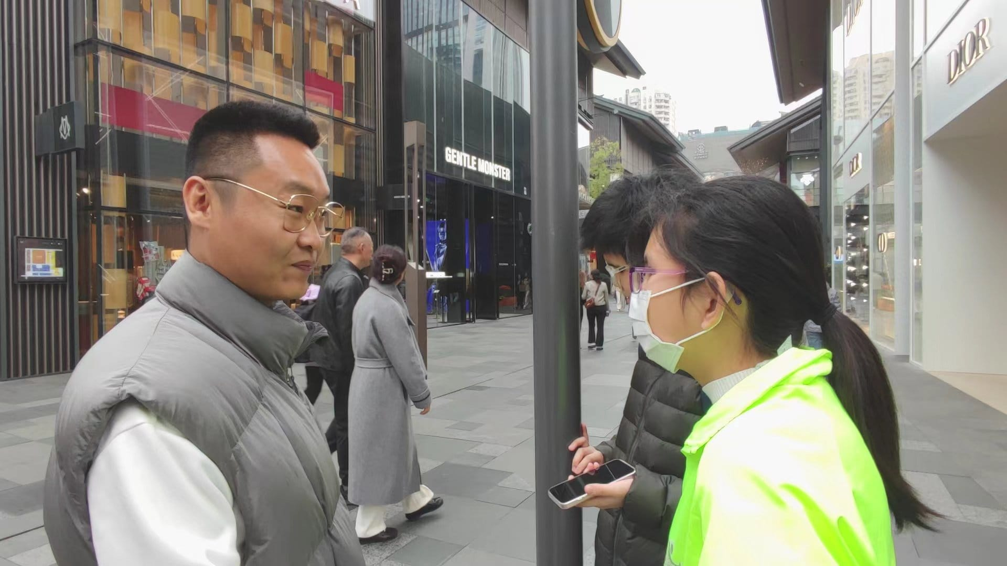
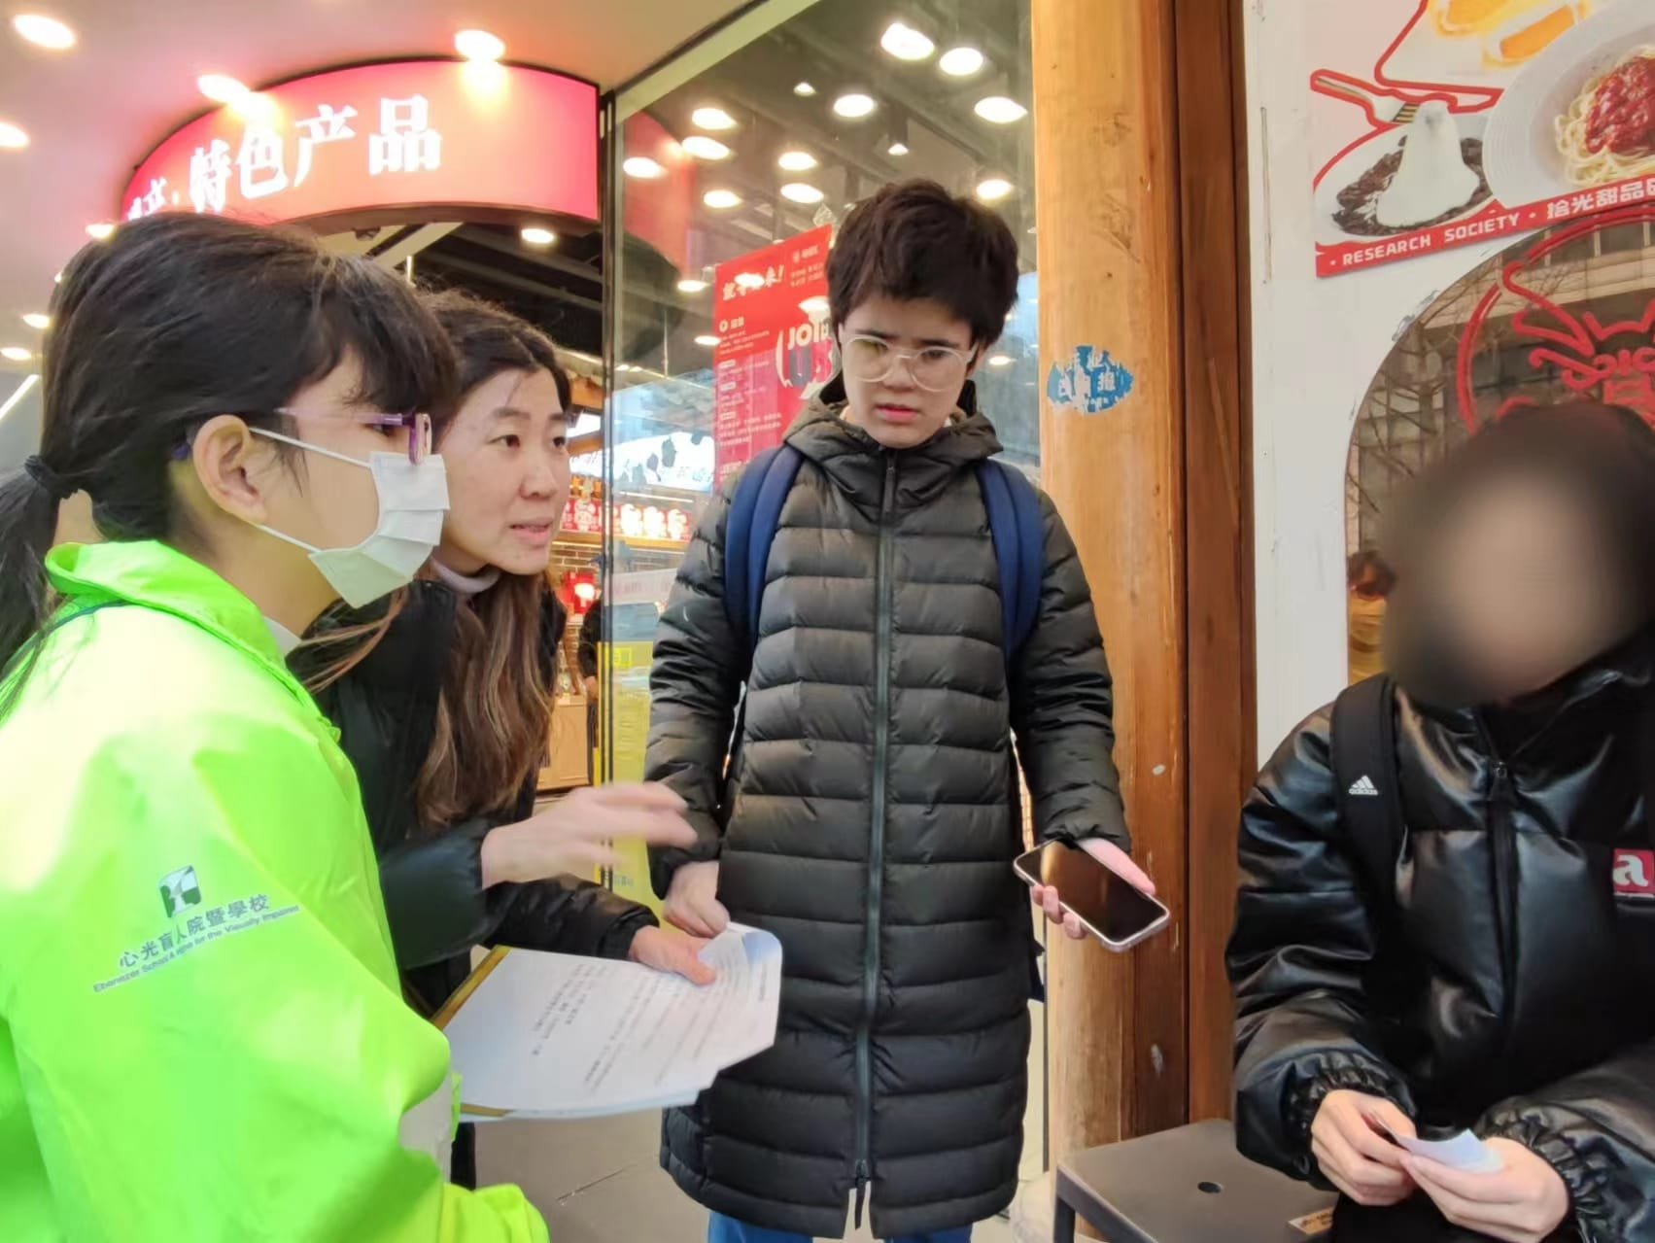
川劇的文化傳承
全部被訪者認為川劇文化值得保留，是非遺文化及成都特色
社會現況：時代轉變，沒以前那麼興盛，沒那麼火。科技發展迅速，
傳統文化被視頻及電影取代了。年輕一輩聽不懂，選擇能聽懂的電
視劇或網絡小說。

Slide 17


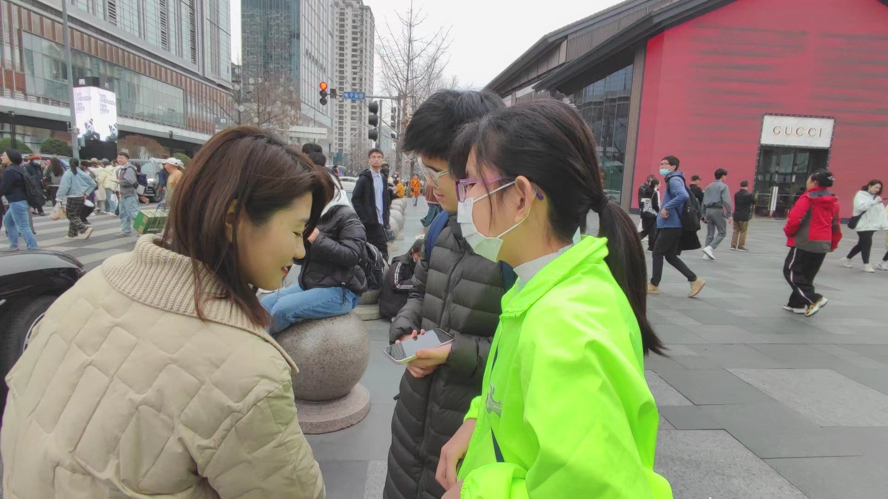
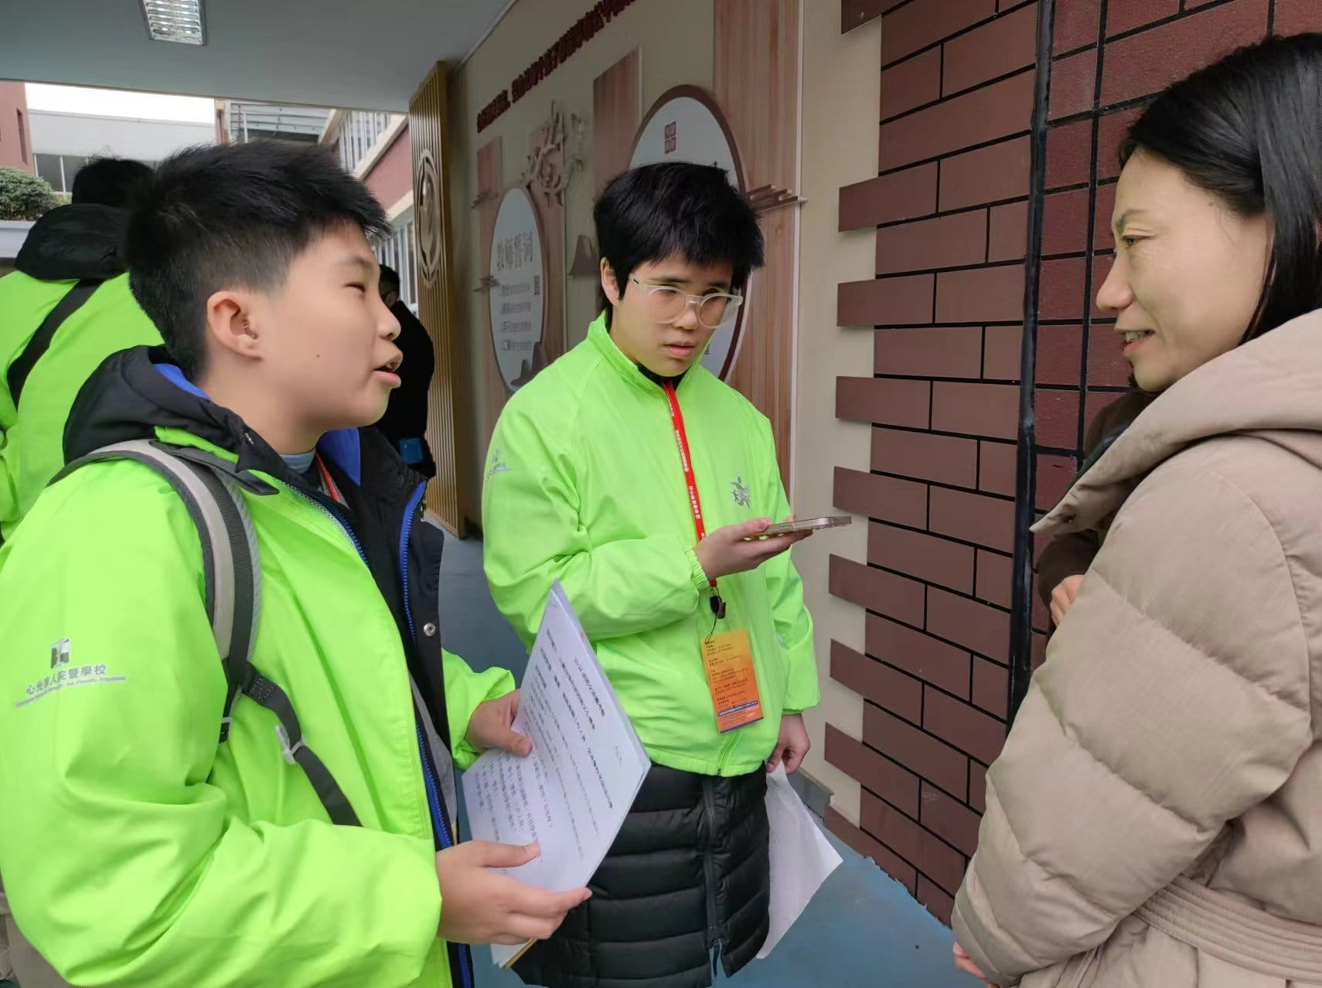
川劇的文化傳承
文化傳承：政府及電視台推動宣傳、學校把川劇文化加入課程內、
學校請川劇導師向學生介紹、家長帶孩子到川劇院參觀、把川劇文
化短片上載至短視頻
民族感情：承載著四川人的感情，也勉勵著四川人

